Slide 1

Publicité Alternative
Niveau: 2ème année PG
PhD: Oumayma KESSENTINI
Année universitaire: 2023/2024

Slide 2

PLAN
1
Mise en contexte
2
Exemples de publicité alternative
3
Discussion

Slide 3
Mise en contexte

Slide 4
Définition Publicité:
La publicité est une forme de communication marketing dont le but est de promouvoir un produit, un service, une idée ou une organisation auprès d'un public cible. Elle utilise divers médias tels que la télévision, la radio, les journaux, les magazines, les médias sociaux, les panneaux d'affichage, et plus encore, pour transmettre un message et inciter les consommateurs à prendre une action spécifique, comme acheter un produit ou soutenir une cause.
Le fait d'exercer une action psychologique sur le public à des fins commerciales, de faire connaître un produit et d'inciter à l'acquérir.
4

Slide 5
Définition Alternative:
Le terme "alternative" fait référence à quelque chose qui offre une option différente ou une possibilité de choix par rapport à ce qui est considéré comme traditionnel, conventionnel ou habituel. Une alternative propose une autre manière de faire ou de penser, souvent en proposant une approche différente ou une solution différente à un problème donné. Dans divers contextes, "alternative" peut également signifier un choix qui diffère des options principales ou établies, offrant une diversité ou une variété d'options aux individus ou aux groupes.
5

Slide 6
Définition publicité alternative:
La publicité alternative, également connue sous le nom de publicité non conventionnelle ou de publicité hors média, se réfère à toute forme de communication promotionnelle qui sort des sentiers battus des médias traditionnels. Cette forme de publicité se distingue par sa créativité, son originalité et qui ne suivent pas les modèles traditionnels de promotion.
la publicité alternative désigne des méthodes et des stratégies de communication qui sortent du classique pour atteindre le public cible.
6

Slide 7
Elle explore de nouvelles voies innovatrices, utilisent des supports non conventionnels, fait référence à des formes de communication marketing qui s'éloignent des méthodes traditionnelles de publicité pour adopter des approches novatrices, créatives et souvent surprenantes et même choquantes afin d'attirer l'attention et d'engager le public de manière distinctive.
Les caractéristiques notables de la publicité alternative sont:
La créativité et l’originalité: elle repose souvent sur des idées novatrices, des concepts uniques et des approches créatives pour capter l'attention du public. Elle cherche à se démarquer de la masse des publicités
7
Notes:
En dehors du courant – différemment – publicité intelligente

Slide 8
conventionnelles en proposant des messages originaux et mémorables.
L‘utilisation de supports non conventionnels: Contrairement à la publicité traditionnelle qui se concentre sur les médias classiques, la publicité alternative explore une variété de supports non conventionnels tels que les événements spéciaux, les installations artistiques, les performances de rue, les collaborations avec des artistes, les interventions urbaines, les jeux interactifs, etc.
L'engagement du public: La publicité alternative cherche souvent à engager activement le public, à susciter sa participation ou à créer des expériences
8

Slide 9
interactives. Elle vise à créer un lien émotionnel entre la marque et le consommateur en favorisant une expérience immersive et mémorable.
Effet de surprise: Une caractéristique clé de la publicité alternative est son potentiel à surprendre et à captiver le public de manière inattendue. En utilisant des approches créatives et des lieux insolites, elle attire l'attention et encourage les gens à partager leur expérience, ce qui peut générer un bouche-à-oreille positif pour la marque.
9
Notes:
Faible coût et haute visibilité

Slide 10
Les caractéristiques de la publicité alternative
La créativité et l’originalité de l’idée
L‘utilisation de supports
non conventionnels
Effet de
surprise
L'engagement
du public
10

Slide 11
Exemples de publicité alternative

Slide 12

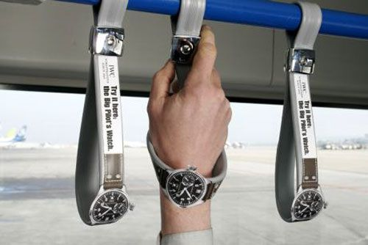
12

Slide 13
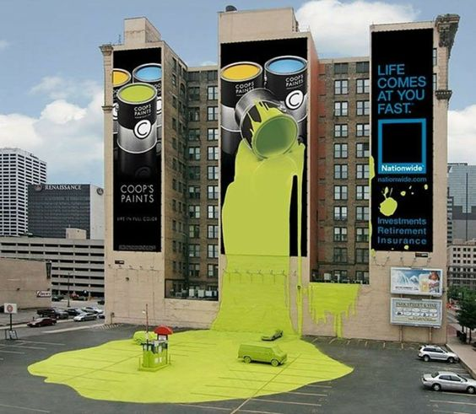
13

Slide 14
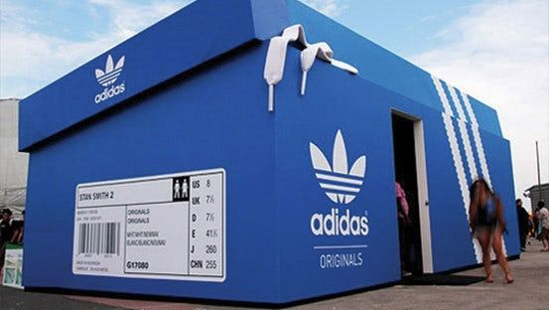
14

Slide 15

15

Slide 16
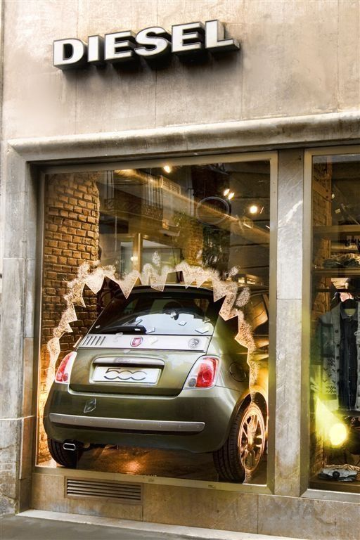
16

Slide 17
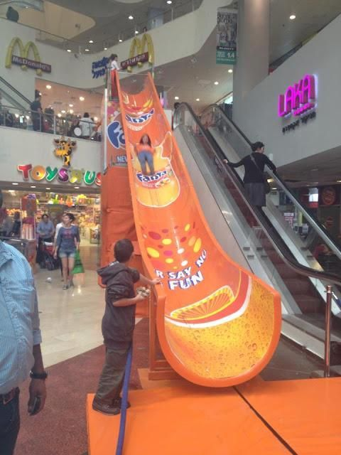
17

Slide 18
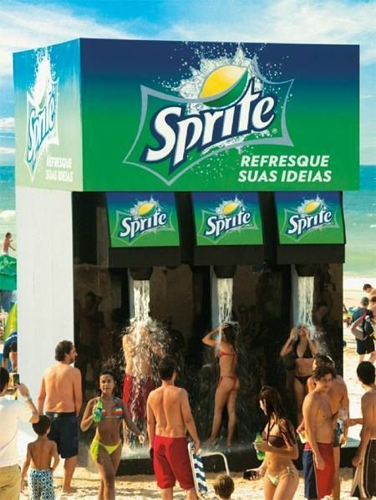
18

Slide 19
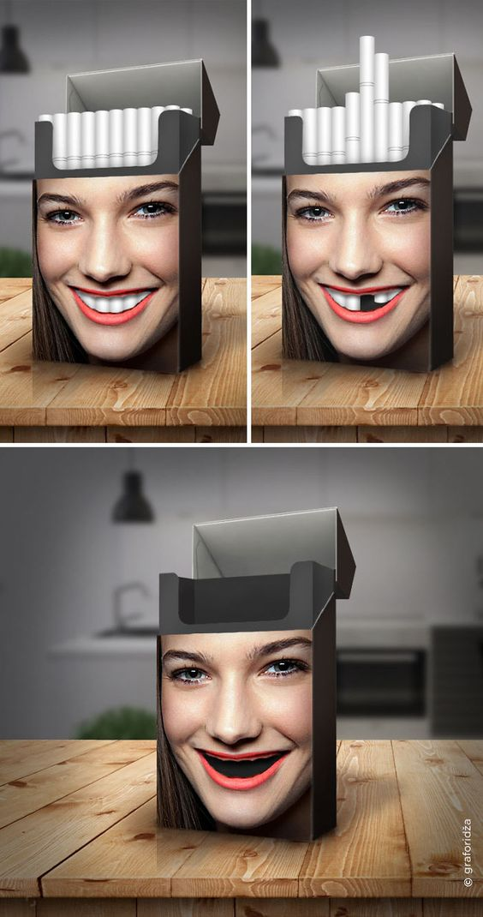
19

Slide 20
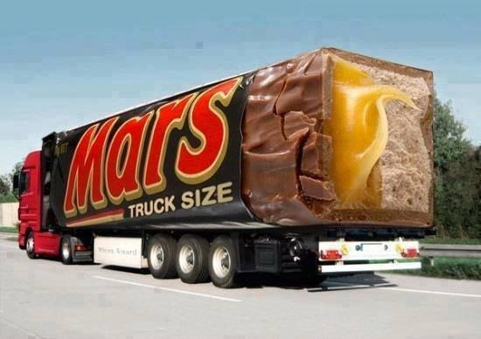
20

Slide 21
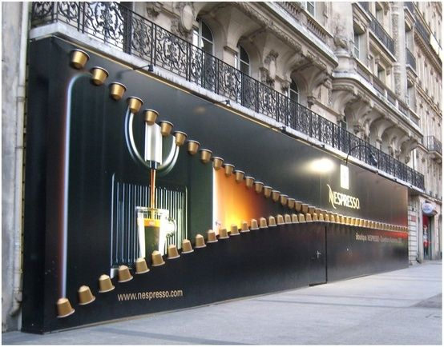
21

Slide 22
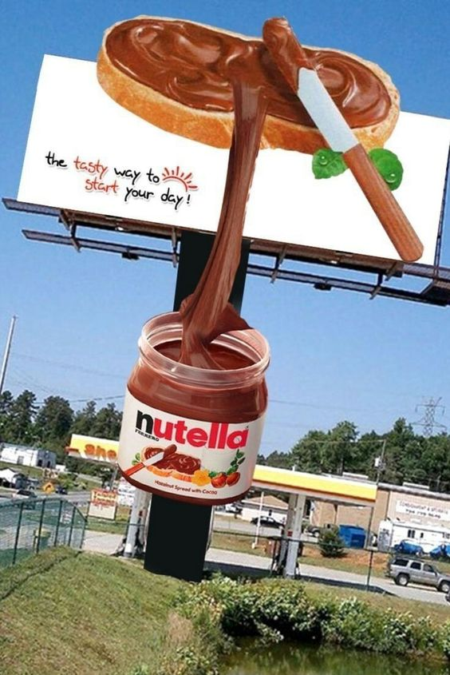
22

Slide 23
Discussion

Slide 24
Travail demandé
Chercher des exemples de publicité alternative pour une seule marque étrangère.
24

Slide 25


Merci pour votre attention

